Slide 1
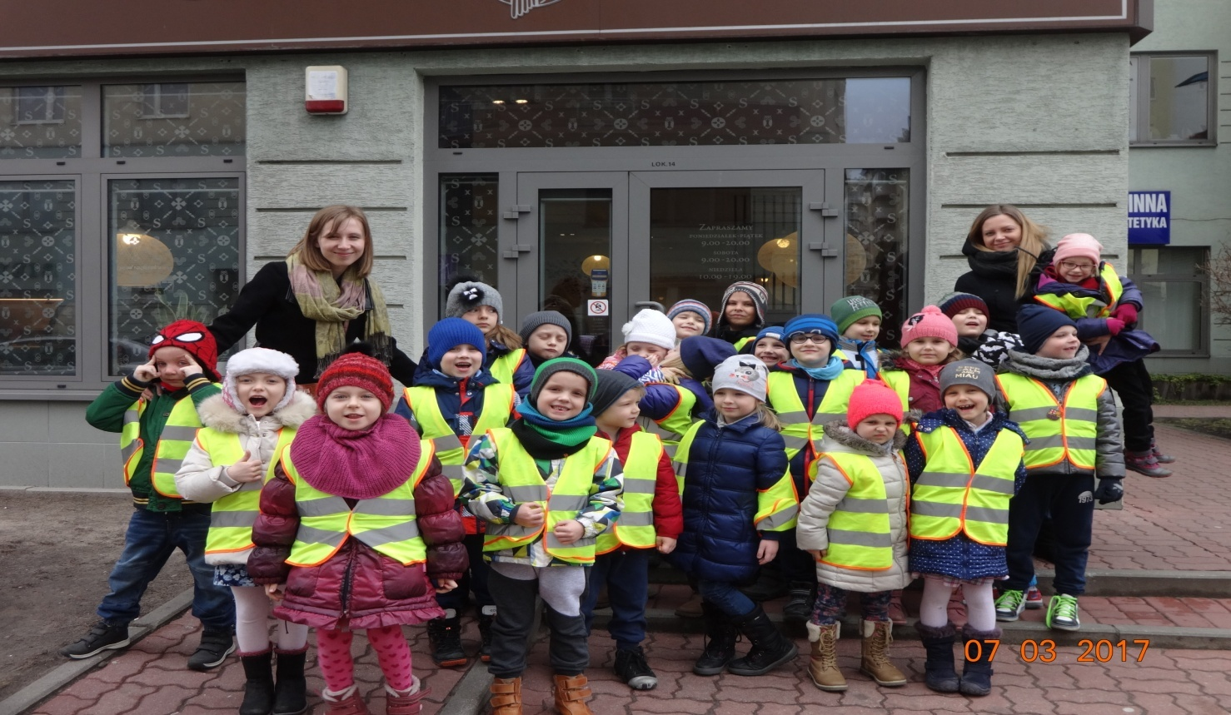
Spacer po okolicy i wizyta w cukierni SOWA

Slide 2
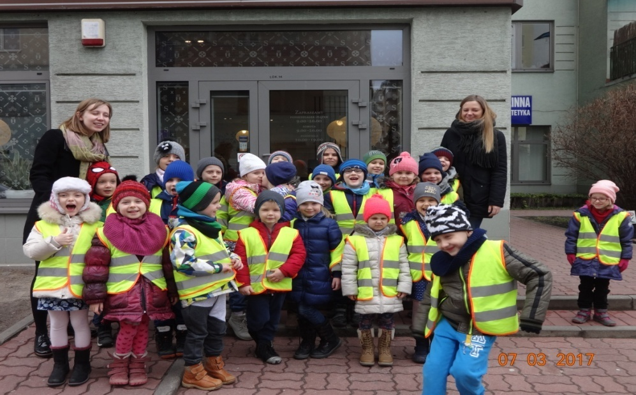
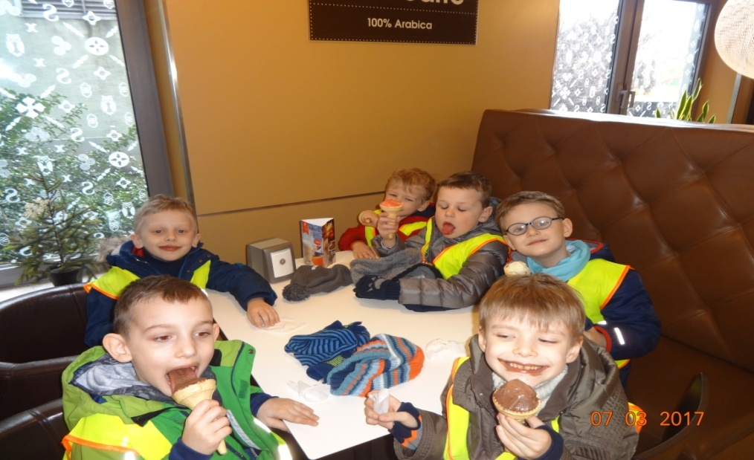
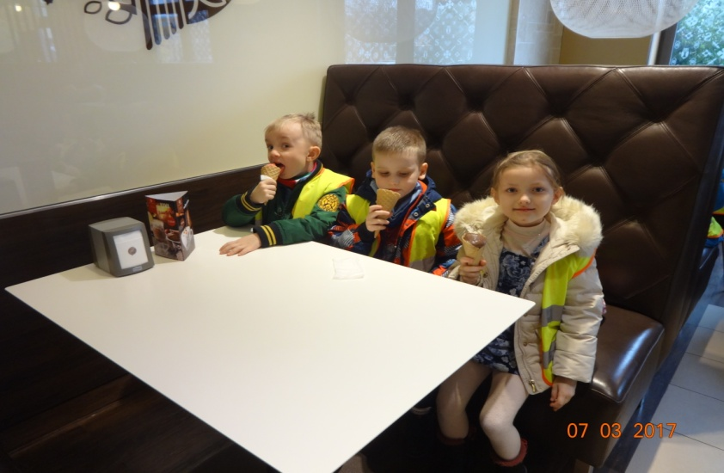
Dnia 7 marca 2017 r. wybraliśmy się na wycieczkę do pobliskie cukierni Sowa w ramach nagrody za aktywność i właściwe zachowanie dzieci podczas codziennych zajęć i wycieczek.

Slide 3
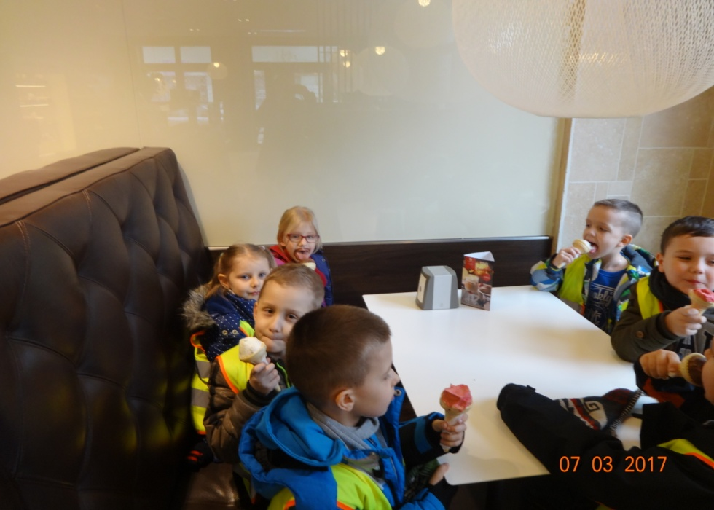
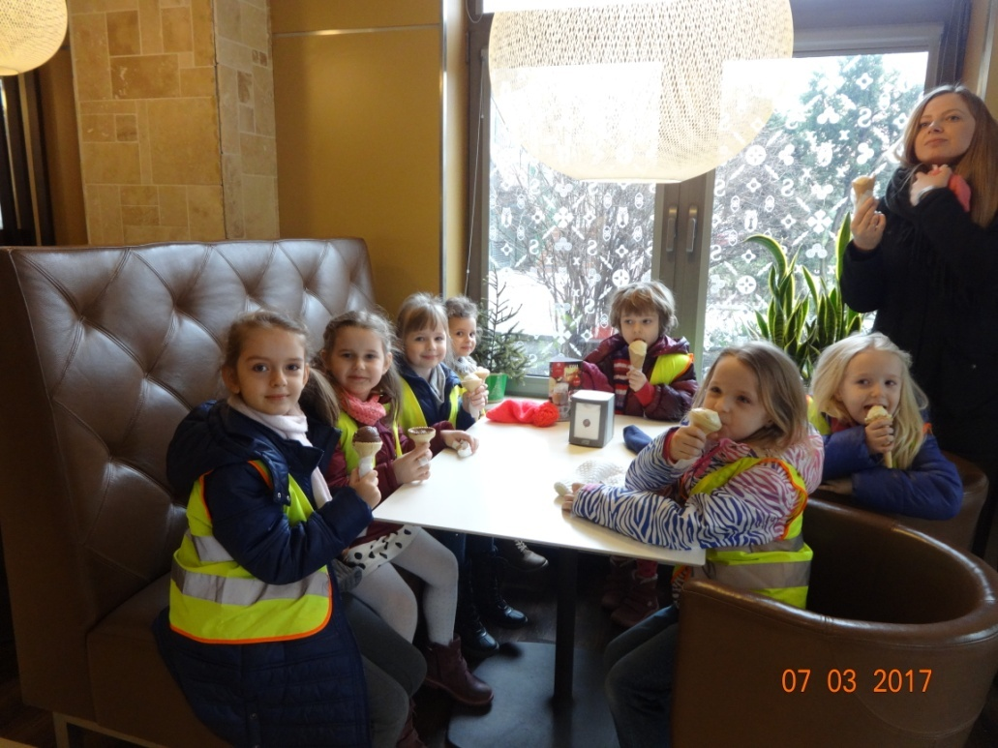

Slide 4
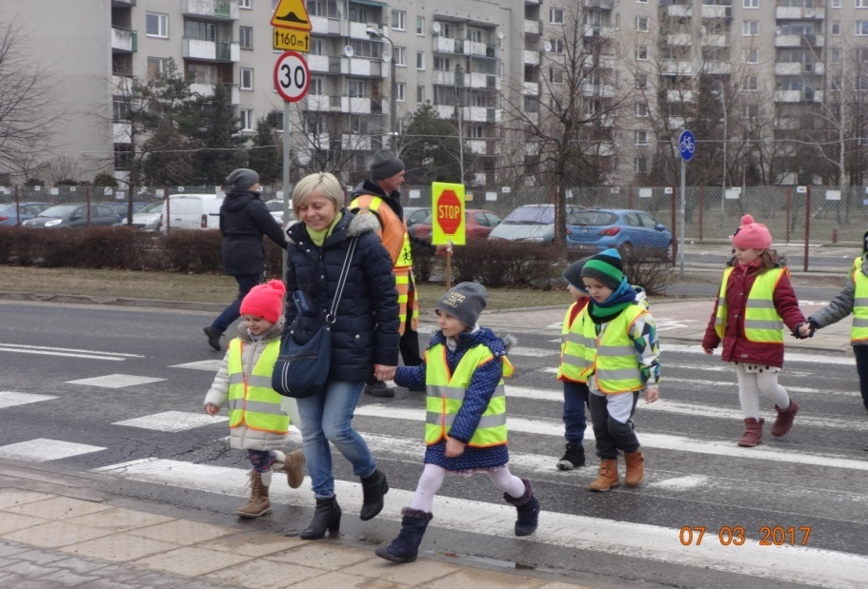
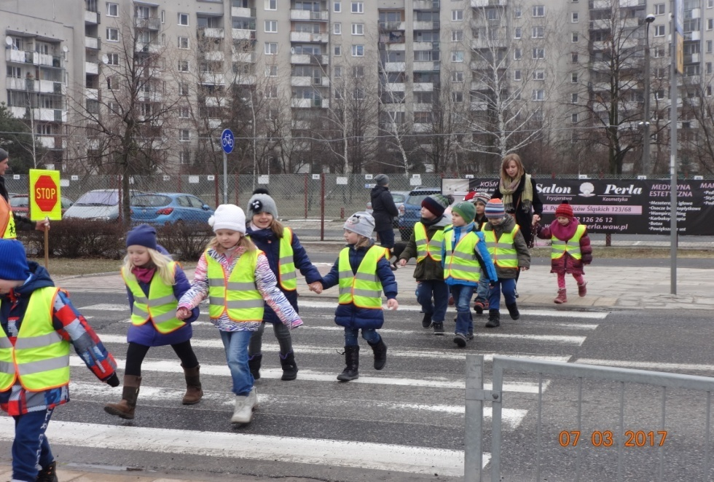
Wycieczka była również dobrym pretekstem do praktycznego utrwalenia wiadomości na temat bezpiecznego poruszania się po drogach i przejściach dla pieszych.

